Slide 1


LES PRESTATIONS LEGALES
Solidarité et insertion

Slide 2
4. La solidarité et l’insertion
1. Le Revenu de Solidarité Active
2. La Prime d’Activité

Slide 3
1. Le Revenu de Solidarité Active
Objectifs
Conditions de droit
Le mode de calcul
Montant
Exemples
Démarches
Droits et devoirs
1
2
3
4
5
6
7

Slide 4
1. Le Revenu de Solidarité Active
Objectifs
1
Cette prestation sociale s’adresse aux personnes démunies sans ressources ou avec des ressources faibles. Elle complétera leurs ressources afin de leur garantir un revenu minimal.
L’allocataire doit prioritairement faire valoir ses droits à l’ensemble des autres prestations sociales (allocation chômage, retraite…) auxquelles il peut prétendre.

Slide 5
1. Le Revenu de Solidarité Active
Conditions de droit
2
Avoir au moins 25 ans (Mois des 25 ans)
Entre 18 et 25 ans, sans enfant : justifier de 2 ans d’activité sur les 3 dernières années (avoir travaillé 3 214 heures au cours des trois ans précédant la demande.)
Il n’y a pas de condition d’âge pour une allocataire enceinte ou qui a un enfant à charge.
Le droit s’ouvre au mois de la demande sous réserve que les conditions d'attribution soient remplies au dernier jour du mois de la demande.
Une Majoration pour isolement peut être versée :
  En ouverture de droit jusqu'au mois précédant le 3ème anniversaire de l'enfant.
  En cours de droit : en cas de séparation pour une période de 12 mois
Le droit est recalculé tous les 3 mois en fonction des ressources mensuelles moyennes de l’ensemble du foyer (demandeur, conjoint, enfants ou personnes à charge au sens du Rsa).
qui ne doivent pas dépasser un certain montant maximal de Rsa .
La prestation n’est plus versée si une des conditions d'éligibilité n'est plus remplie par l'allocataire.
Notes:
Démarche d’animation des conditions de droit
Temps 1 : conditions d’attribution
Temps 2 : conditions d’ouverture du droit
Temps 4 : renouvellement du droit
Temps 3 : fin de droit

Slide 6
1. Le Revenu de Solidarité Active
Conditions de droit- le maintien de droit en cas de décès d’un enfant mineur
2
Il consiste à étudier le droit Rsa de la famille en maintenant la charge de l’enfant décédé.
Aucun accord du Conseil départemental n’est requis
Maintien durant les 12 mois qui suivent le décès
Notes:
Démarche d’animation des conditions de droit
Temps 1 : conditions d’attribution
Temps 2 : conditions d’ouverture du droit
Temps 4 : renouvellement du droit
Temps 3 : fin de droit

Slide 7
1. Le Revenu de Solidarité Active
Conditions de droit- le maintien de droit en cas de décès d’un enfant mineur
2
Les conditions d’attribution liées à l’enfant
Il doit être à charge au moins un mois sur le trimestre de référence précédent
Le décès doit intervenir au plus tard à 17 ans et 11 mois
Les enfants morts nés ne permettent pas l’application du maintien. Le maintien est applicable en cas de décès intervenant à compter de la vingtième semaine de grossesse (présence d’une déclaration de grossesse et d’un acte de décès délivré par l’Etat civil au titre de l’enfant).
Les conditions d’attribution liées à l’allocataire
Bénéficier d’un droit Rsa majoré ou non
Le maintien est applicable y compris pour les allocataires de moins de 25 ans
Notes:
Démarche d’animation des conditions de droit
Temps 1 : conditions d’attribution
Temps 2 : conditions d’ouverture du droit
Temps 4 : renouvellement du droit
Temps 3 : fin de droit

Slide 8
1. Le Revenu de Solidarité Active
Conditions de droit- le maintien de droit en cas de décès d’un enfant mineur
2
Les effets sur le droits
La majoration isolée est maintenue dans la limite des droits théoriques.
Le montant forfaitaire prend en compte l’enfant décédé.
Le forfait logement est calculé sans prise en compte de l’enfant décédé.
Le maintien s’applique sur le Rsa et la Prime d’activité si droit mixte. (Pas de maintien Prime d’activité seulement)

Slide 9

1. Le Revenu de Solidarité Active
Démarches
3
Si le test d’éligibilité est positif, le demandeur accède à la téléprocédure sur Caf.fr dans « faire la demande »
Le simulateur est accessible dans estimer vos droits au Rsa
sur le caf.fr
Pour faire les déclarations trimestrielles
Dans l’espace Mon Compte ou sur l’appli-mobile « Caf-Mon Compte »

Slide 10
1. Le Revenu de Solidarité Active
Mode de calcul
4
le Rsa est déterminé en tenant compte :
du montant forfaitaire (MF) de base (en fonction de la composition du foyer )
de la moyenne mensuelle de l'ensemble des ressources perçues au cours du trimestre de référence
éventuellement du montant du forfait logement (en fonction de la composition du foyer )

Slide 11

1. Le Revenu de Solidarité Active
Mode de calcul
4
Le Forfait logement:
Les aides au logement sont prises en compte dans le calcul du Rsa de façon forfaitaire.
Le montant du forfait varie en fonction du nombre de personnes résidant dans le foyer.
Cette somme vient en déduction du montant de Rsa lorsque l’allocataire perçoit une aide personnelle au logement ou si il n’a pas de charge de logement (hébergé à titre gratuit)

Slide 12
1. Le Revenu de Solidarité Active
Droits et devoirs
5
Le bénéficiaire de Rsa a des droits mais également des devoirs à respecter.
Si le bénéficiaire est sans emploi ou qu’il perçoit de son activité des ressources limitées,
le conseil départemental lui désignera un référent (un professionnel de l’emploi ou du secteur social).
Des démarches à entreprendre pour favoriser l’insertion sociale et professionnelle de l’allocataire
seront mise en place par la signature d’un projet personnalisé d’accès à l’emploi ou un contrat
d’insertion sociale qu’il devra respecter sous peine de voir sa prestation réduite ou suspendue
par le Président du Conseil départemental => Sanction

Slide 13
1. Le Revenu de Solidarité Active
Droits et devoirs - SUITE
5
En tant que bénéficiaire du RSA, l’allocataire peut disposer de plusieurs autres droits dérivés:
Affiliation gratuite à la Puma si vous n'êtes pas couvert contre les risques maladie-maternité à un autre titre.
bénéficier de la CSS (complémentaire santé solidaire)
bénéficier d’une exonération de la taxe d'habitation ou de la contribution à l'audiovisuel public.
bénéficier d’une réduction du tarif de votre abonnement téléphonique.
bénéficier de tarifs réduits ou de la gratuité de certains services (mairie, conseil départemental, etc.)
Bénéficier d’une mesure de neutralisation des ressources annuelles prises en compte par la caf pour le calcul des prestations calculées sur la base des ressources N-2

Slide 14
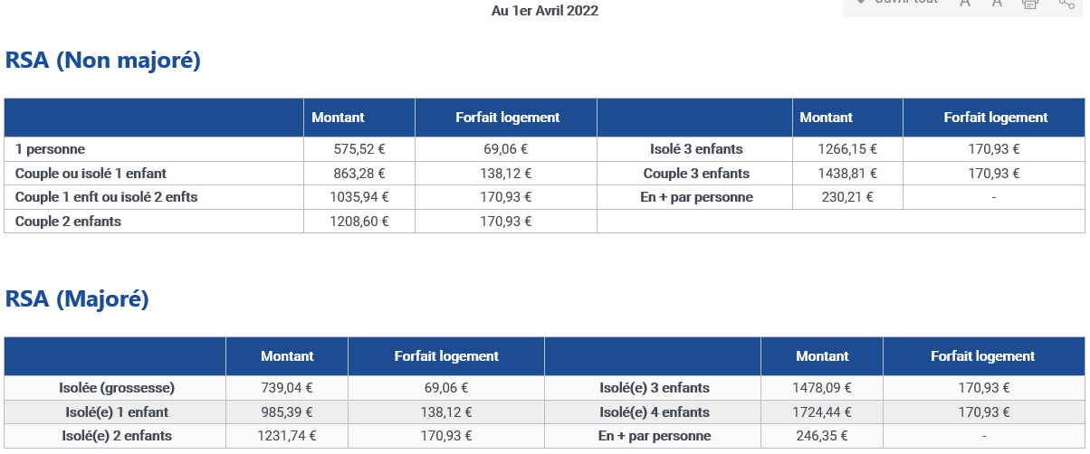
1. Le Revenu de Solidarité Active
Montant Rsa – Forfait logement
6

Slide 15
1. Le Revenu de Solidarité Active
Exemples
7
Exemple
Le 2 avril, Monsieur Royan, français, célibataire, âgé de plus de 25 ans, a déposé une demande de RSA. Il est hébergé à titre gratuit par ses parents. Il est inscrit à pôle emploi depuis 8 mois et déclare chaque mois 390 € de chômage.
Quel est le trimestre de référence?
Quel est le trimestre de droit ?
Quels sont les éléments de calcul du RSA que percevra M. Royan pour ce trimestre
Réponse
trimestre de référence : janvier – février- mars
Trimestre de droit : avril – mai - juin
Éléments de calcul : montant forfaitaire de base soit 575,52 €, forfait logement : 1 personne seule ( car monsieur hébergé à titre gratuit : soit 69,06 €
Ressources retenues : celles du demandeur soit, moyenne des salaires déclarés en TR = 390€ de chômage.
Montant du RSA fictif pour janvier - février - mars :
RSA fictif = 575,52 - 390 – 69,06 = 116,46 €.

Slide 16
2. La Prime d’Activité
Objectif
Conditions de droit
Démarches
Mode de calcul
Les montants
Exemple
1
2
3
4
5
6

Slide 17
La Prime d’Activité
Objectif
1
En cas d’activité professionnelle (salariée ou indépendante) et en présence de ressources
modestes, la Prime d’activité complète les revenus d’activité professionnelle.

Slide 18
La Prime d’activité
,
Conditions de droit
2
Le demandeur doit avoir 18 ans ou plus sur au moins 1 mois du trimestre de référence et exercer une activité professionnelle.
Le droit est calculé en fonction des ressources de l’ensemble des membres du foyer (allocataire, conjoint, enfants ou personnes à charge au sens de la Prime d’activité).
Les bénéficiaires de la prime d’activité doivent déclarer tous les 3 mois leurs revenus du trimestre précédent, dans l’espace Mon Compte ou sur l’appli-mobile « Caf-Mon Compte ».
Le droit au montant forfaitaire peut être majoré:
  lorsqu’il y a isolement et charge d'un enfant de moins de 3 ans : jusqu'au mois précédent les 3 ans de l'enfant
  lorsqu’il y a déclaration de grossesse, naissance d'un enfant ou prise en charge d'un enfant : la majoration peut être accordé pendant 12 mois
Notes:
Démarche d’animation des conditions de droit
Temps 1 : conditions d’attribution
Temps 2 : conditions d’ouverture du droit
Temps 4 : renouvellement du droit
Temps 3 : fin de droit

Slide 19
La Prime d’activité
Conditions de droit- suite
2
Le droit s’ouvre au mois de la demande sous réserve que les conditions d'attribution soient remplies au dernier jour du mois de la demande.
La prestation n’est plus versée si une des conditions d'éligibilité n'est plus remplie par l'allocataire
Notes:
Démarche d’animation des conditions de droit
Temps 1 : conditions d’attribution
Temps 2 : conditions d’ouverture du droit
Temps 4 : renouvellement du droit
Temps 3 : fin de droit

Slide 20
La Prime d’Activité
Démarches
3
La demande est accessible depuis le Caf.fr demande de prime d’activité en ligne
Simulateur disponible depuis le caf.fr
Pour faire les déclarations trimestrielles
Dans l’espace Mon Compte ou sur l’appli-mobile « Caf-Mon Compte »
La prestation est subordonnée au dépôt d’une demande à effectuer sur le site caf.fr.

Slide 21
La Prime d’activité
Mode de calcul
4
La Ppa est déterminée en tenant compte :
du montant forfaitaire (MF) de base (en fonction de la composition du foyer)
La bonification
Des revenus d'activité professionnelle (61%)
Du forfait logement à appliquer ou non (idem que pour le RSA)
de la moyenne mensuelle de l'ensemble des ressources perçues au cours du trimestre de référence
Ppa = (Montant forfaitaire+ bonification + 61% des salaires) – (ressources du foyer + forfait logement)
Notes:
Démarche d’animation des conditions de droit
Temps 1 : conditions d’attribution
Temps 2 : conditions d’ouverture du droit
Temps 4 : renouvellement du droit
Temps 3 : fin de droit

Slide 22
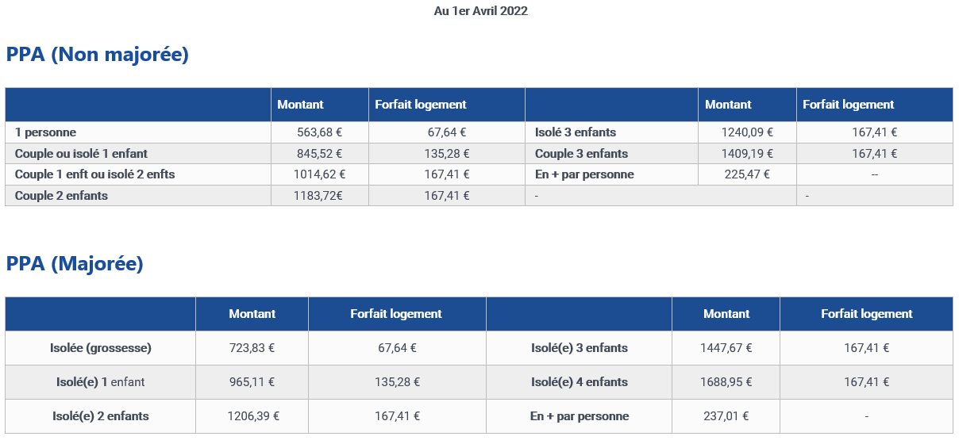
La Prime d’Activité
Montant
5

Slide 23
La Prime d’Activité
Exemples
6
Exemple
Couple avec 2 enfants à charge âgés de 10 ans et 8 ans
Demande de PPA déposée le 10 janvier
M. et Mme perçoivent des revenus d’activité. Madame 750€ chaque mois , Monsieur 950€ chaque mois
Ils sont locataires, et perçoivent 250 € d’aide personnelle au logement par mois.
Pf versées : AF => 131,55 (avant Rds)
Quel est le trimestre de référence?
Quel est le trimestre de droit ?
Quels sont les éléments de calcul de la Ppa que percevra la famille pour le 1er trimestre
Réponse
trimestre de référence : octobre –novembre - décembre
Trimestre de droit : janvier – février - mars
Ppa = (Montant forfaitaire+ bonification + 61% des salaires) – (ressources du foyer + Pf + forfait logement)
Janvier février mars : (1 161,64+ 41,50+ 93,96 + 457,5 +579,45 ) – (750 + 950 +167,74 +131,55) = 334,76€

